Slide 1

Stowarzyszenia Polaków w jekabpilsie
«RODACY»
2014. rok

Slide 2
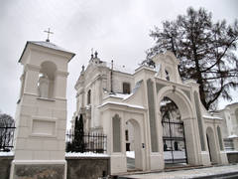

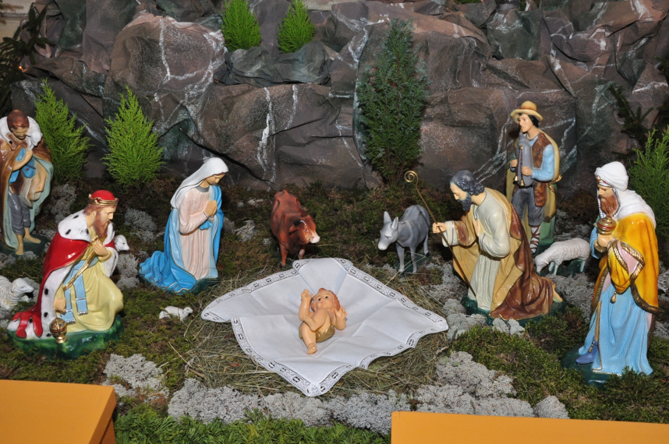
Styczeń
12.01. Tegoroczny Festiwal Kolend w Krasławie

Slide 3
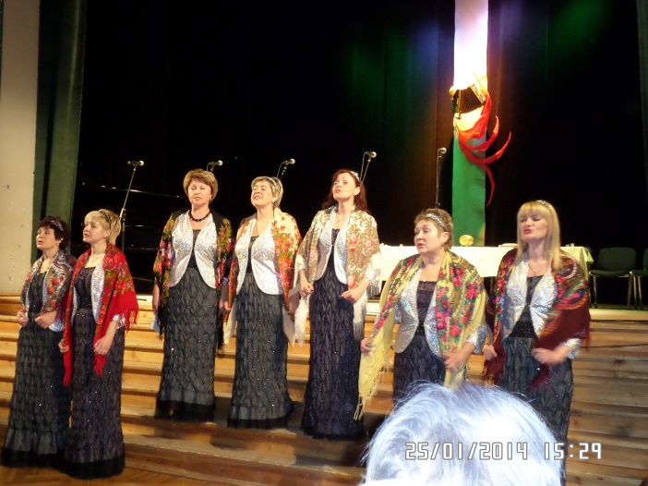
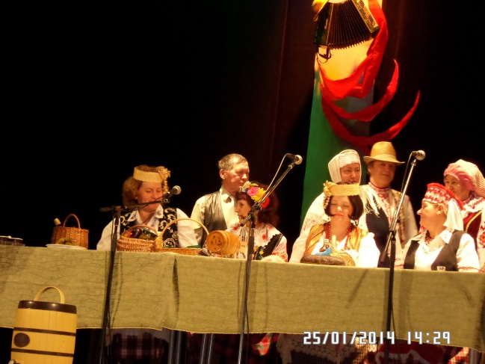
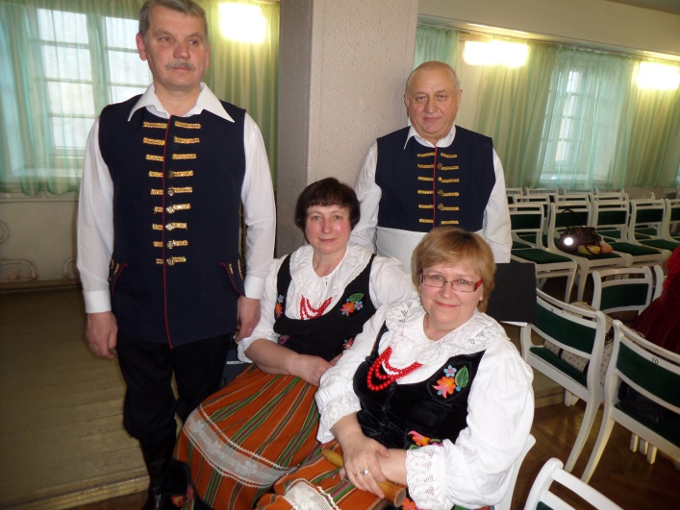
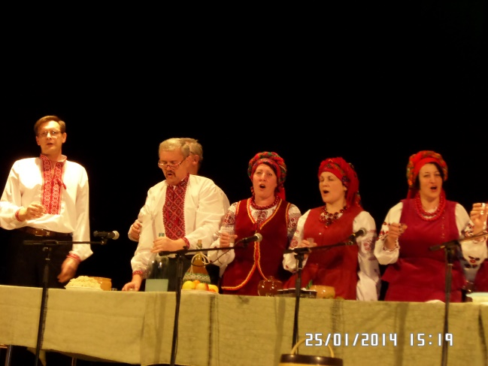
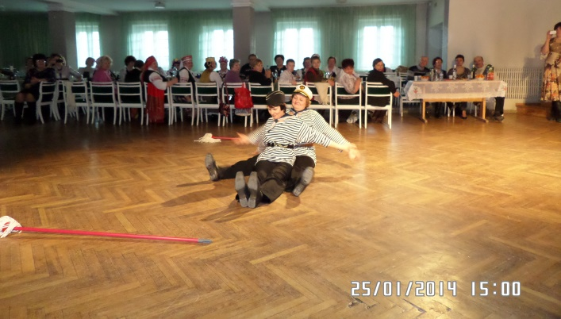

25.01. Festiwal Piosenki Biesiadnej
„ W piwniczej izbie”

Slide 4
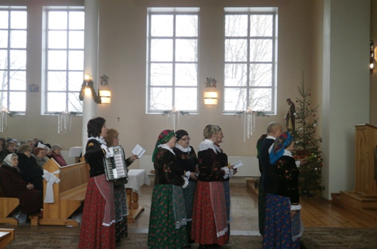
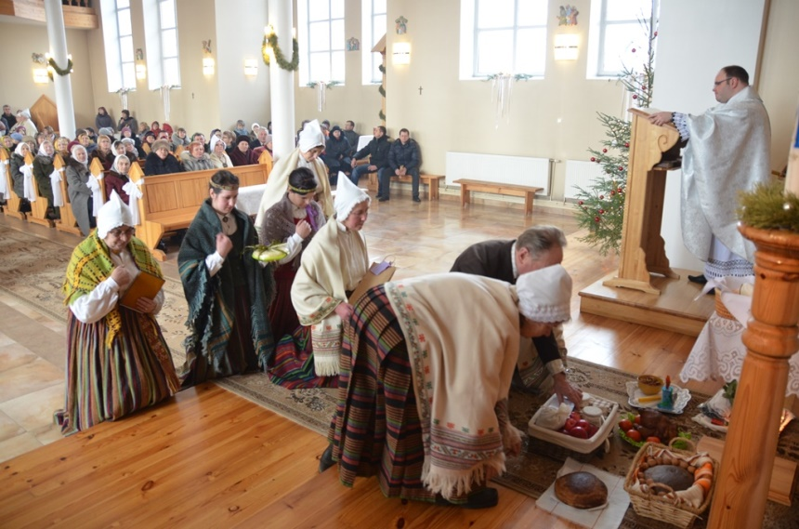
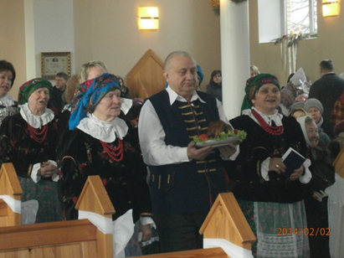

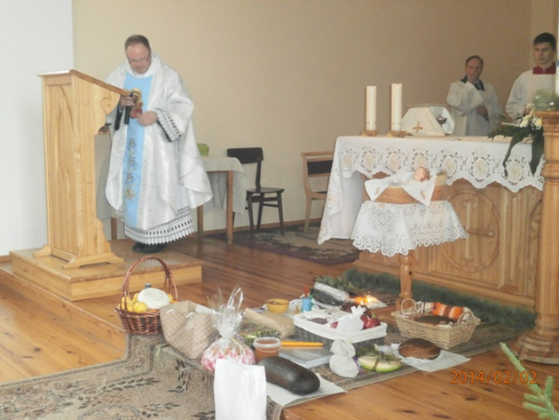
LUTY 02.02. Złożenie darów

Slide 5

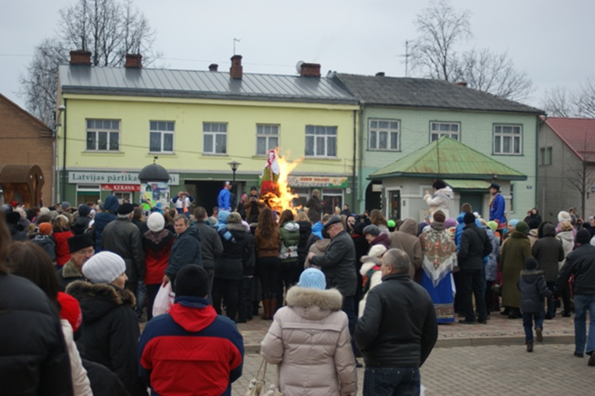
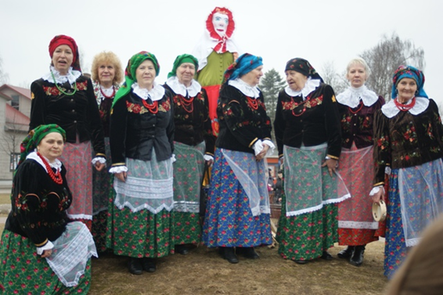
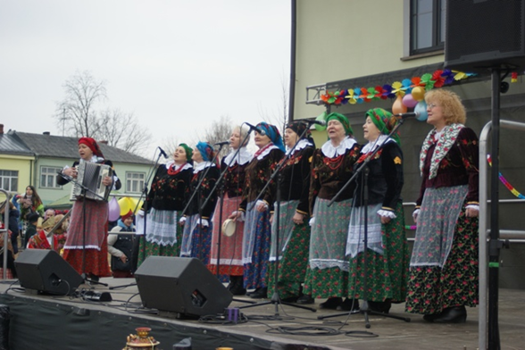

MARZEC 01.03.

Slide 6
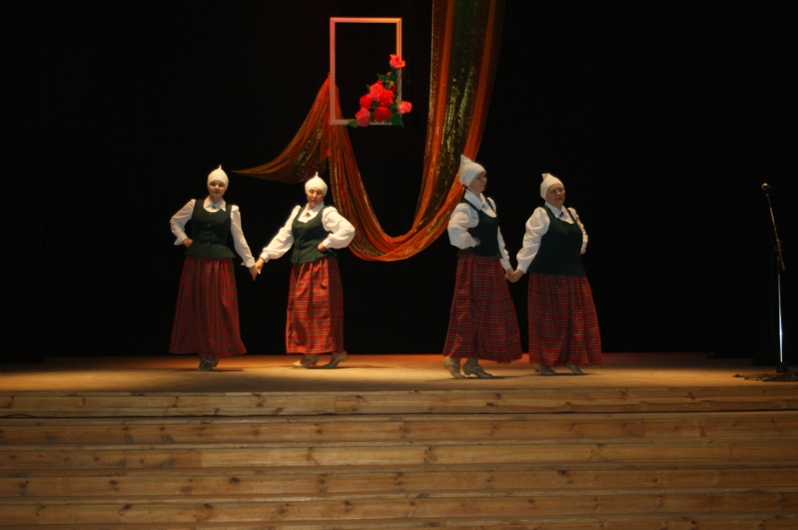
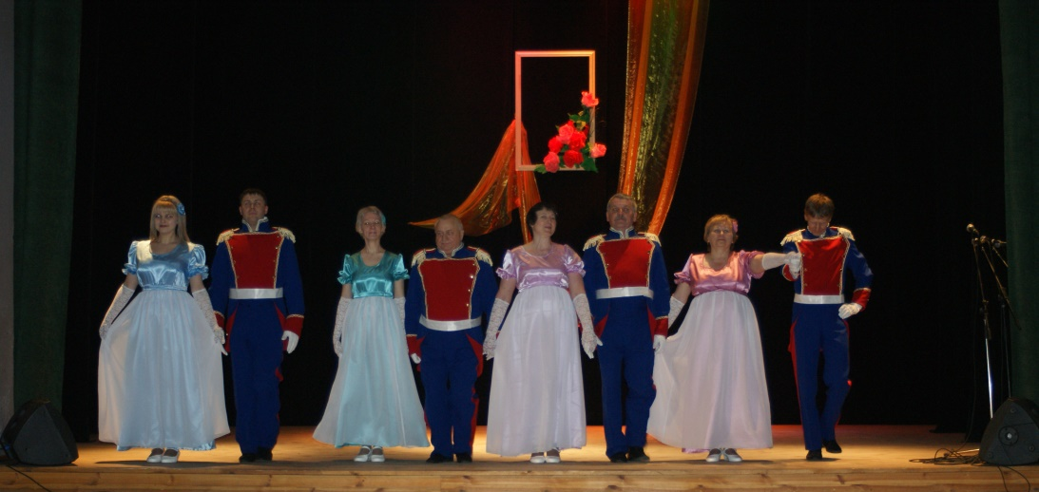

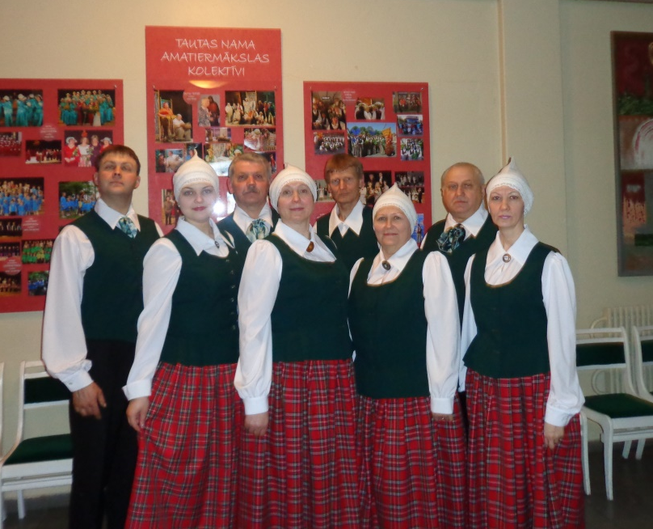
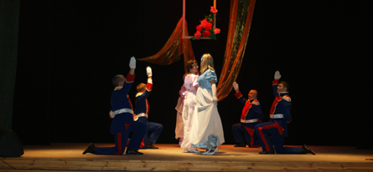
8 MARCa

Slide 7
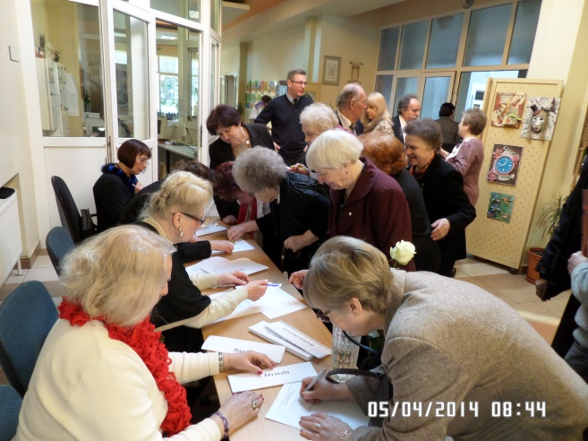
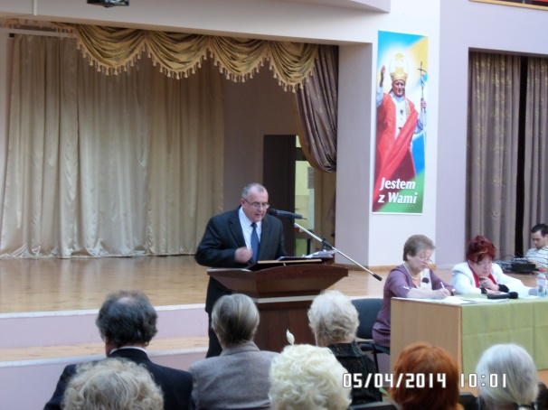


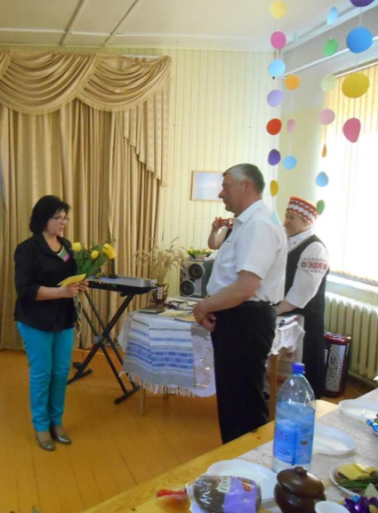
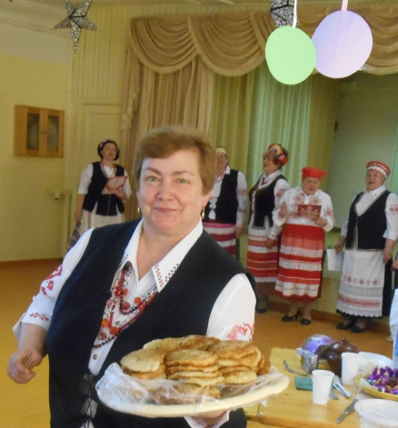

Kwiecień
05.04. Koferencja ZPŁ w Rydze
27.04. «Wieczór literacki S.Volodjka»

Slide 8

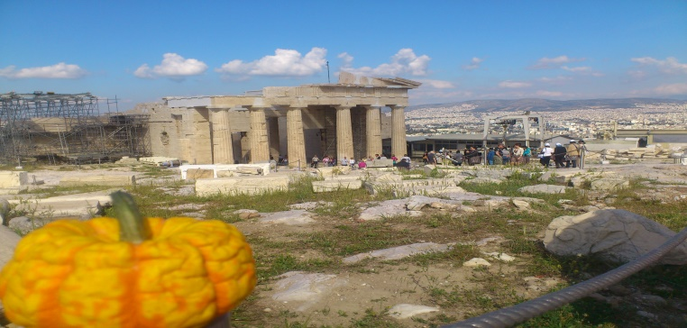
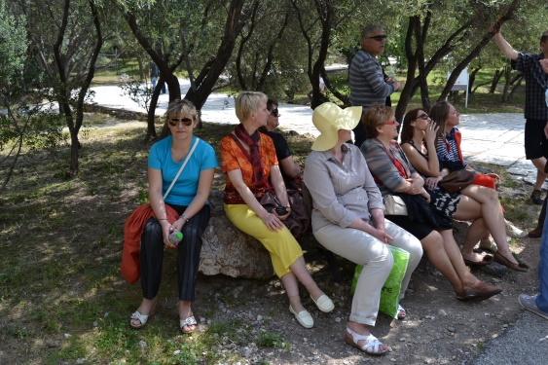
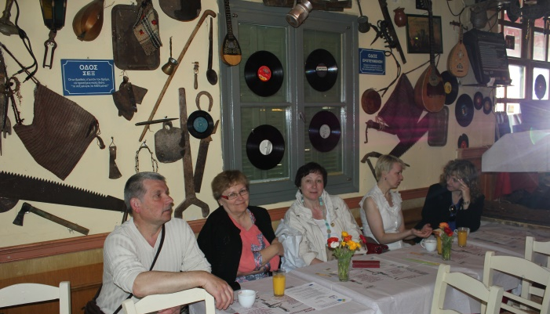
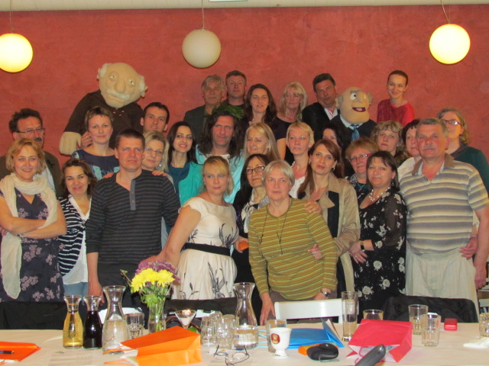
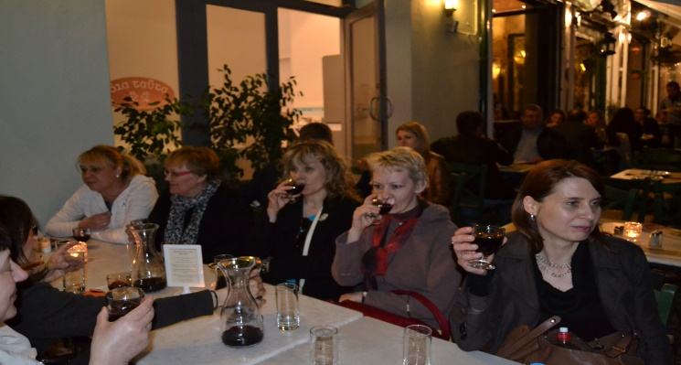
Spotkanie Partnerów
Grecja, 10-15.04.2014

Slide 9
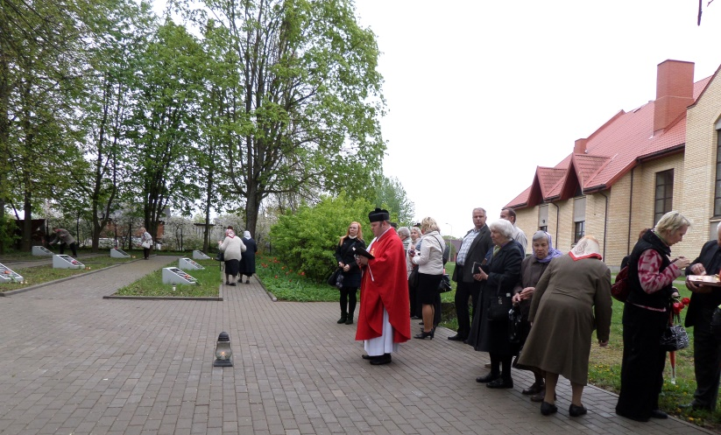
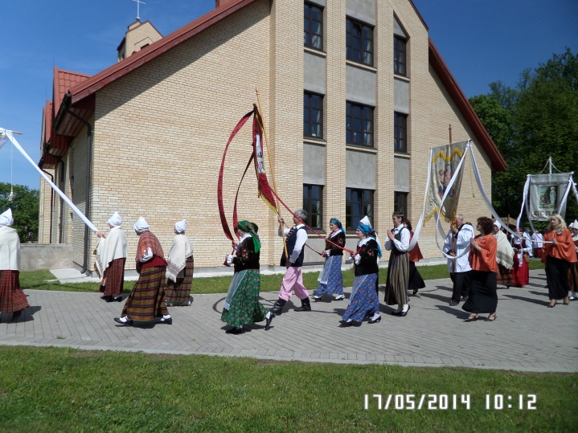
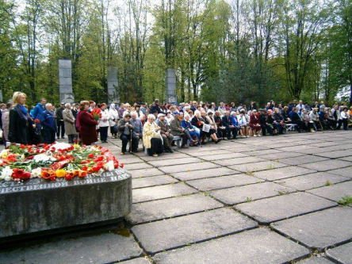

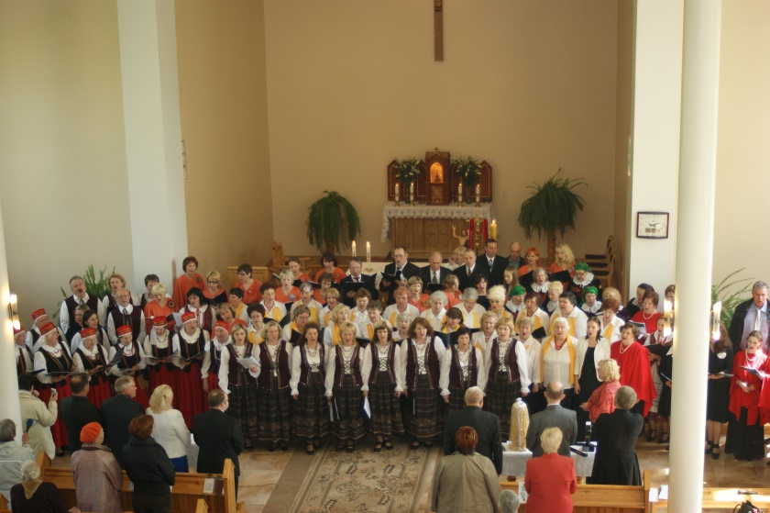
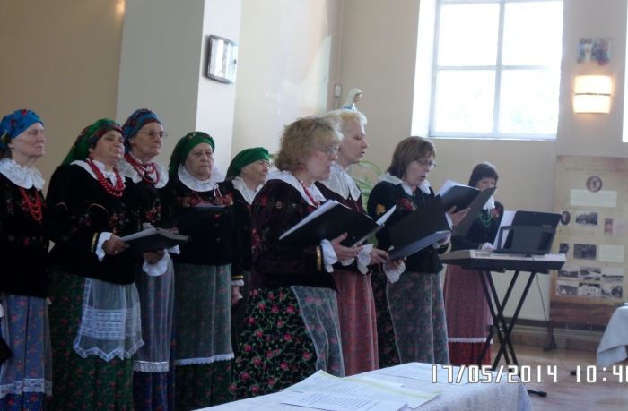
Maj
08.05.
09.05.
17.05. IV Międzynarodowy Festiwal Pieśni Sakralnej

Slide 10

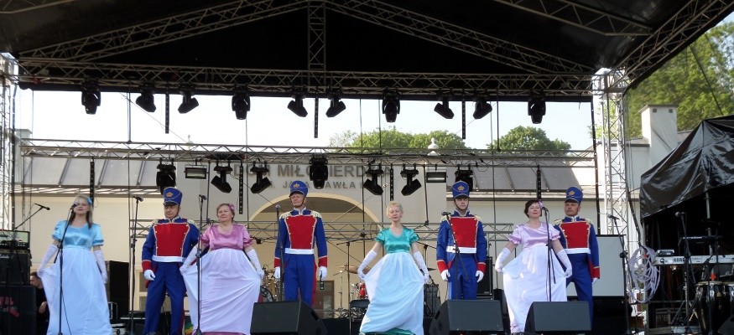
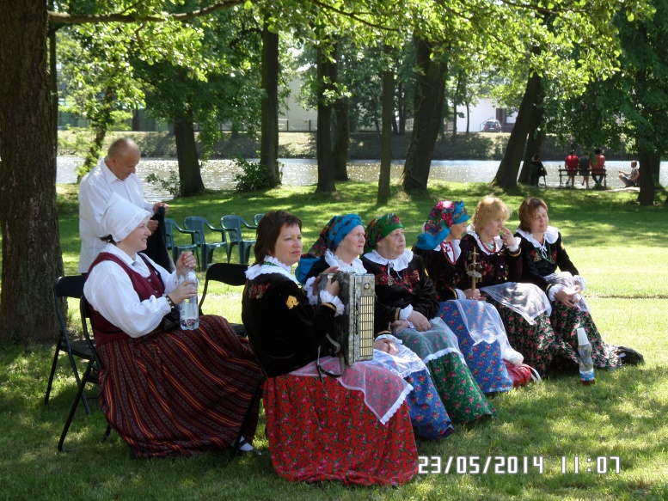


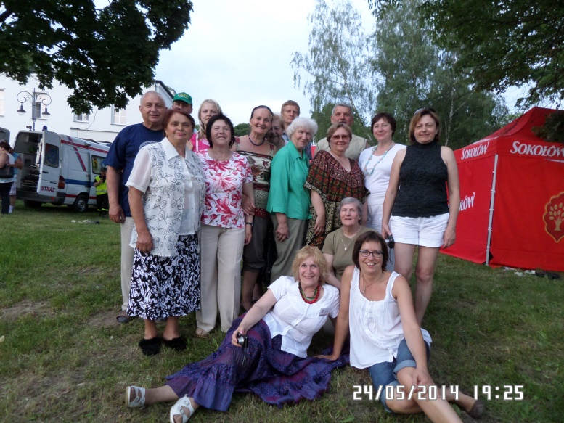
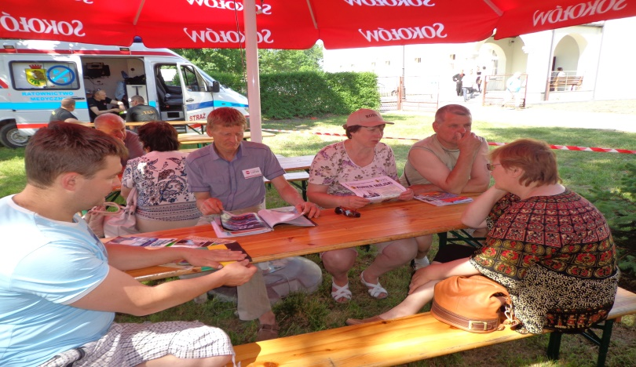
XIII EUROPEJSKIE NADBUŻAŃSKIE SPOTKANIA FOLKLORYSTYCZNE 23.-24. 05. Sokołów Podlaski

Slide 11
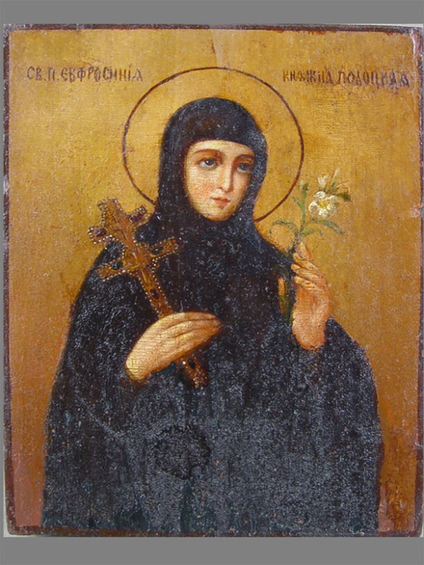

Czerwiec
05.06. Spotkanie z okazji święta
Преподобной Евфросинии Полоцкой

Slide 12
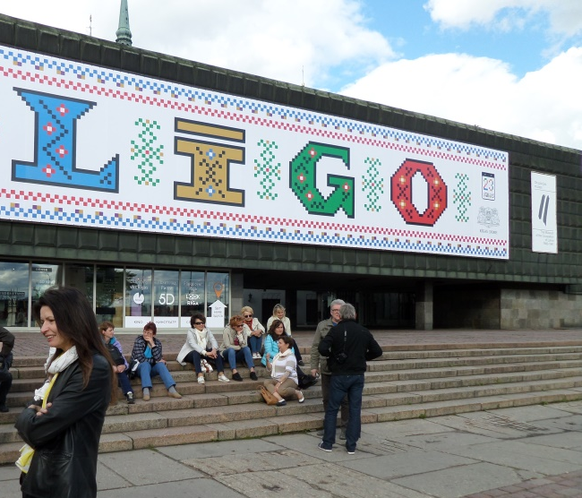
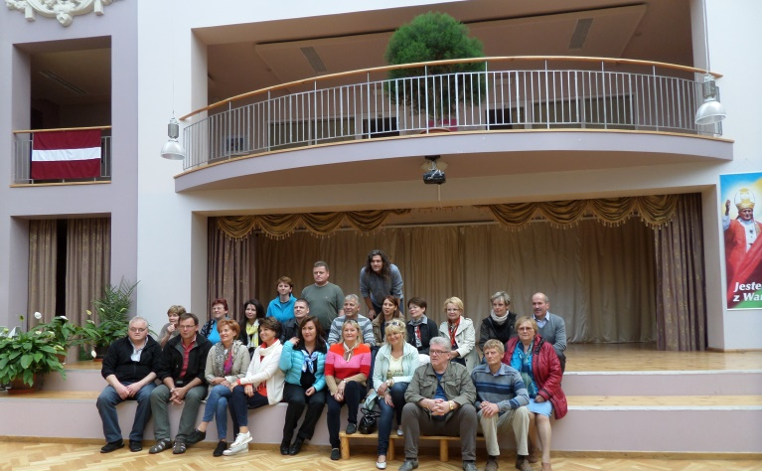
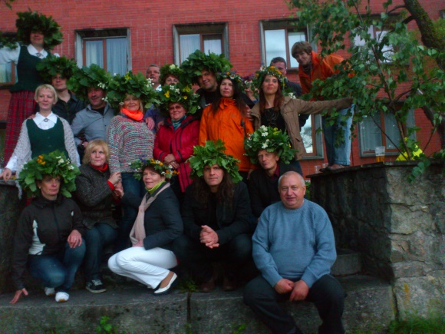
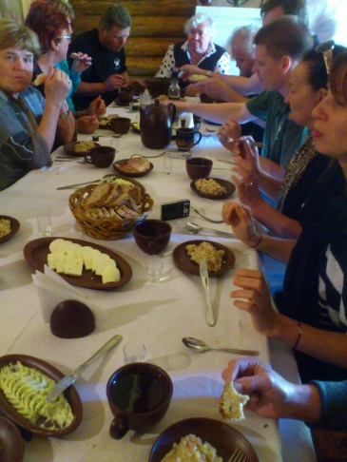
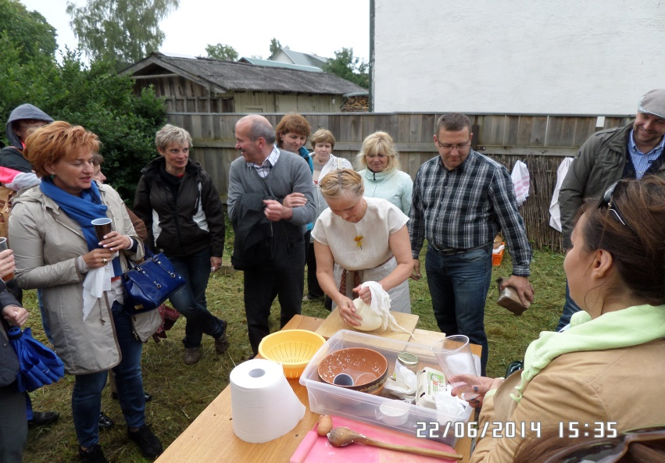
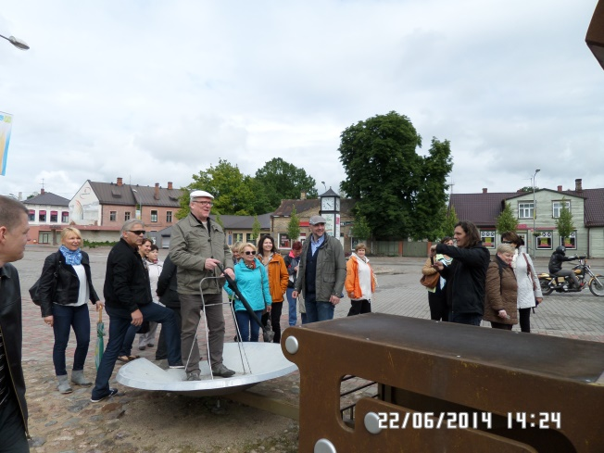
Spotkanie Partnerów
Jekabpils, 22-26.06.2014

Slide 13
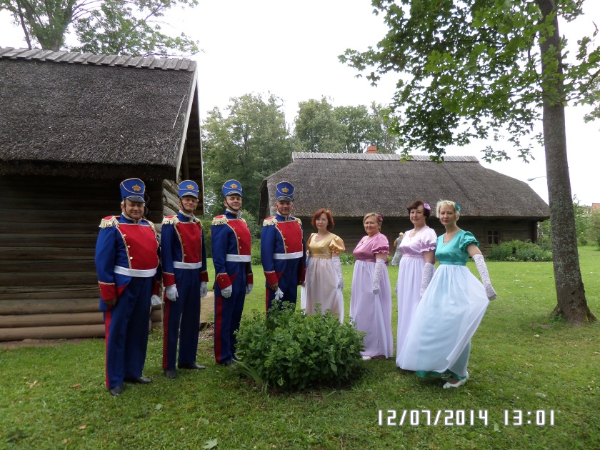

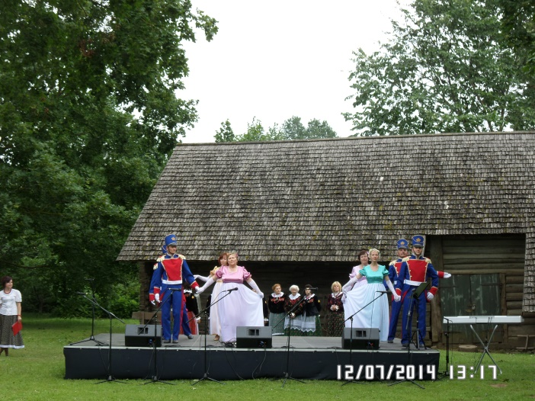
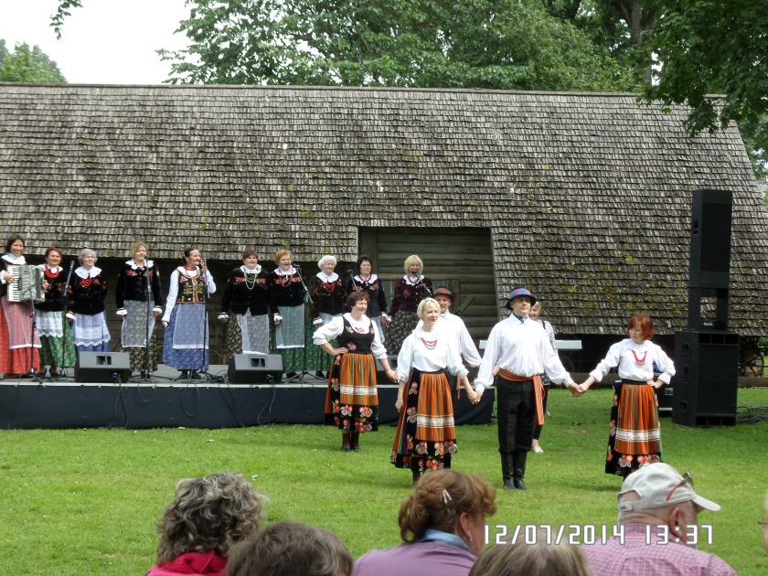
Lipiec
12.07. “Sēļu sēta”

Slide 14
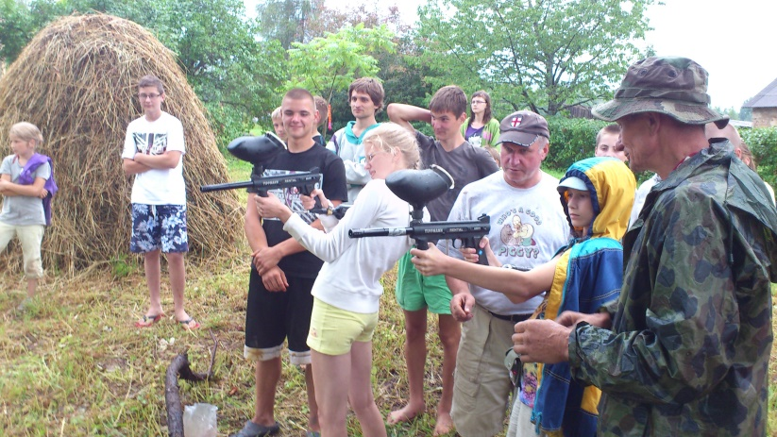
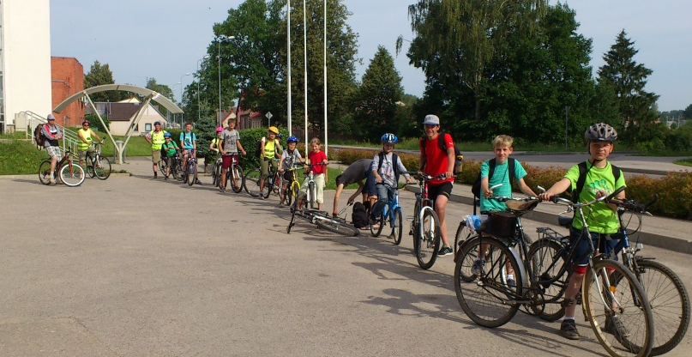
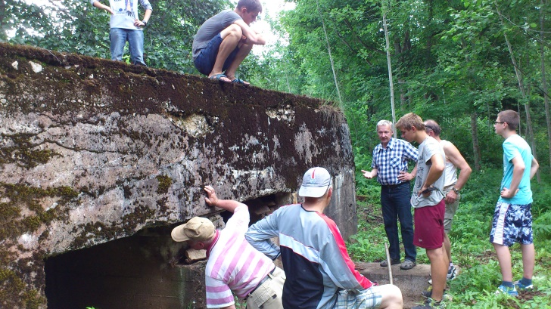
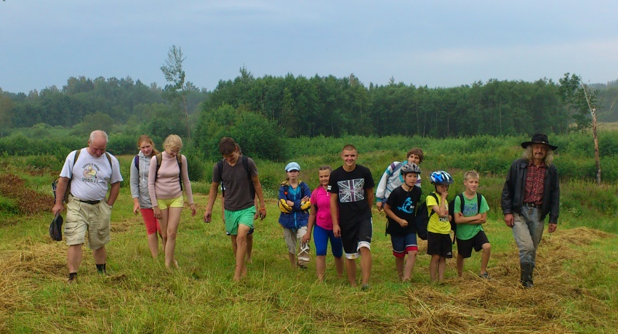



Obóz młodzieżowy
„ Bunkurs Nr.13”

Slide 15







Spotkanie Partnerów
Jabłonkowa, 18-23.08.2014

Slide 16





Sierpień
03.08. Dziwsięciolecie Kościoła

Slide 17





22.08. Nowa siedziba

Slide 18





Wrzesień
13.09. Alūksne.
16.09. Festiwal Kultury Polskiej w Posiniu

Slide 19







Spotkanie Partnerów
Paryż, Francja, 18-22.09.2014

Slide 20







Październik
18.10. Dożynki
29.10. Dzień otwartych drzwi

Slide 21




Listopad
18.11. Rocznica uzyskania niepodległości przez Łotwę.

Slide 22












Grudzień
11.12. W Domu Opieki
20.12. Święty Mikołaj w Jekabpilsie
27.12. Spotkanie noworoczne

Slide 23





Liekcji Polskiego

Slide 24


Niech ten rok będzie lepszy od wszystkich poprzednich lat.
Niech wam każdego dnia coraz bardziej pięknieje świat.
Zarząd

